Slide 1

2023年诗词大会
3年级
PPT做答题
Poetry Conference 2023
3rd grade
PPT to answer the questions

Slide 2
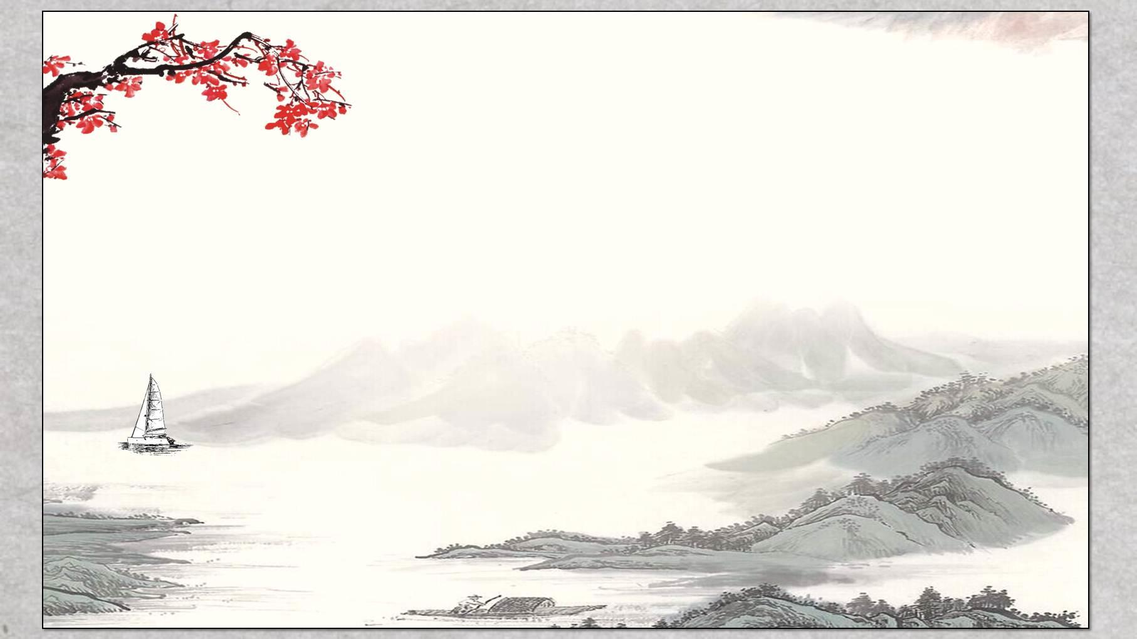
《 所见 》
【 清 】
牧 骑黄牛，
歌声 林批。
意欲捕 蝉，
忽然闭口 。
牧童骑黄牛，
歌声振林批。
意欲捕鸣蝉，
忽然闭口立。

Slide 3
《 望洞庭 》 【 唐 】 刘禹锡湖光秋月两相和，潭面无风镜未磨．遥望洞庭山水翠，白银盘里一青螺．
《 望洞庭 》
【 唐 】 刘禹锡
湖 秋月两相和，
潭面 风镜未磨．
遥 洞庭山水翠，
白银盘里 青螺．
湖光秋月两相和，
潭面无风镜未磨．
遥望洞庭山水翠，
白银盘里一青螺．

Slide 4
《山行》
【 唐 】 杜牧
远上寒山石 斜，
白云 处有人家．
停车坐 枫林晚，
霜叶 于二月花。
远上寒山石径斜，
白云生处有人家．
停车坐爱枫林晚，
霜叶红于二月花

Slide 5
《 早发白帝城 》
【 唐 】 李白
朝 白帝彩云间，
里江陵一日还。
编岸猿声啼 住，
轻舟己过万重 。
朝辞白帝彩云间，
千里江陵一日还。
编岸猿声啼不住，
轻舟己过万重山。

Slide 6
《 赌刘景文 》
【 宋 】 苏轼
荷尽己无擎雨盖，
菊残犹有傲霜枝．
一年好景君须记，
最是橙黄橘绿时。
荷尽己无擎雨 ，
菊残犹 傲霜枝．
年好景君须记，
最是橙黄 绿时。

Slide 7
《 采莲曲 》
【 唐 】 王昌龄
荷叶罗裙一色裁，
芙蓉向脸两边开。
乱入池中看不见，
闻歌始觉有人来。
荷叶罗裙 色裁，
芙蓉向脸 边开。
乱入池中看 见，
闻歌始觉有 来。

Slide 8
《 夜书所见 》
【 宋 】 叶绍翁
萧萧梧叶送寒声，
江上秋风动客情．
知有儿童挑促织，
夜探篱落一灯明．
萧萧梧叶 寒声，
江 秋风动客情．
知有儿童挑 织，
夜探篱落一 明．

Slide 9
《望天门山 》
【 唐 】 李白
天门中断楚江开，
碧水东流至此回。
两岸青山相对出，
孤帆一片日边来。
门中断楚江开，
碧水东流 此回。
两 青山相对出，
孤帆一片 边来。

Slide 10
《 饮湖上初晴后雨 》
【 宋 】 苏轼
光澈艳晴方好，
山色空蒙雨亦奇．
把西湖比西子汤，
淡妆浓抹总相宜。
光澈艳 方好，
山 空蒙雨亦奇．
把西湖比西 汤，
淡 浓抹总相宜。

